Slide 1
動態問卷
單岳祥

Slide 2
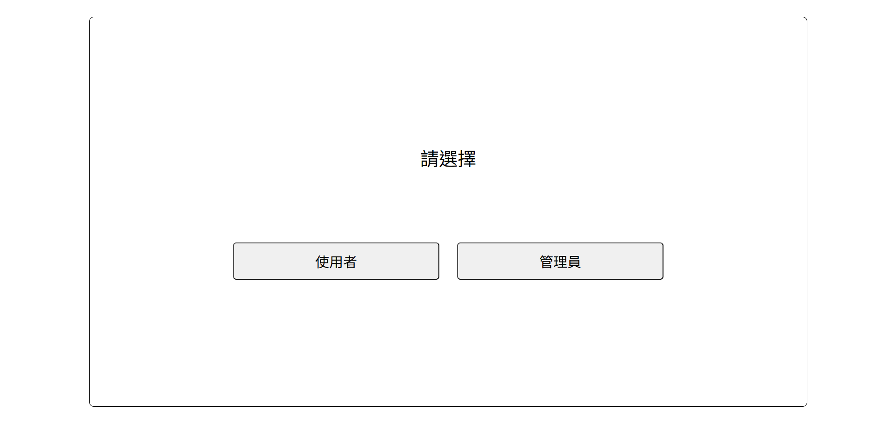
首頁

Slide 3
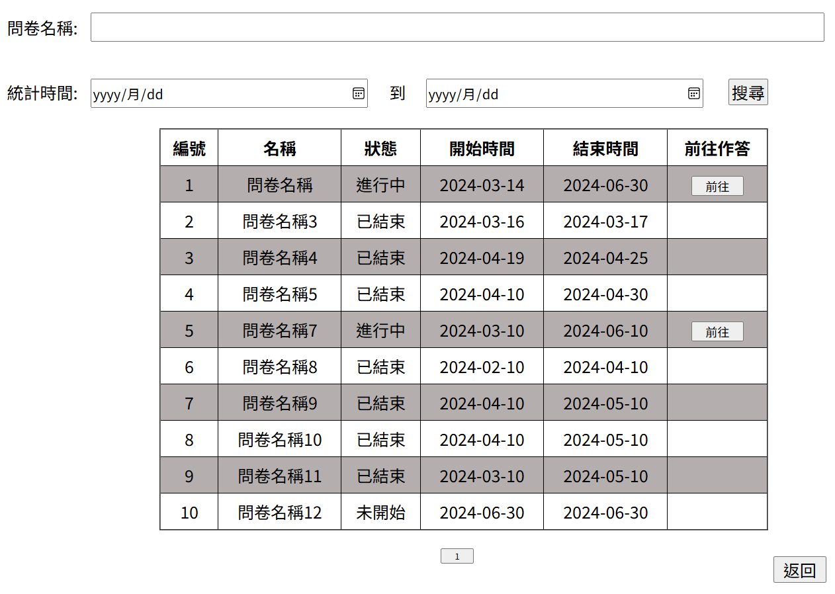
使用者介面
可混和搜尋 分頁功能 狀態進行中的話可以前往按鈕前往問卷填寫 返回按鈕前往首頁

Slide 4
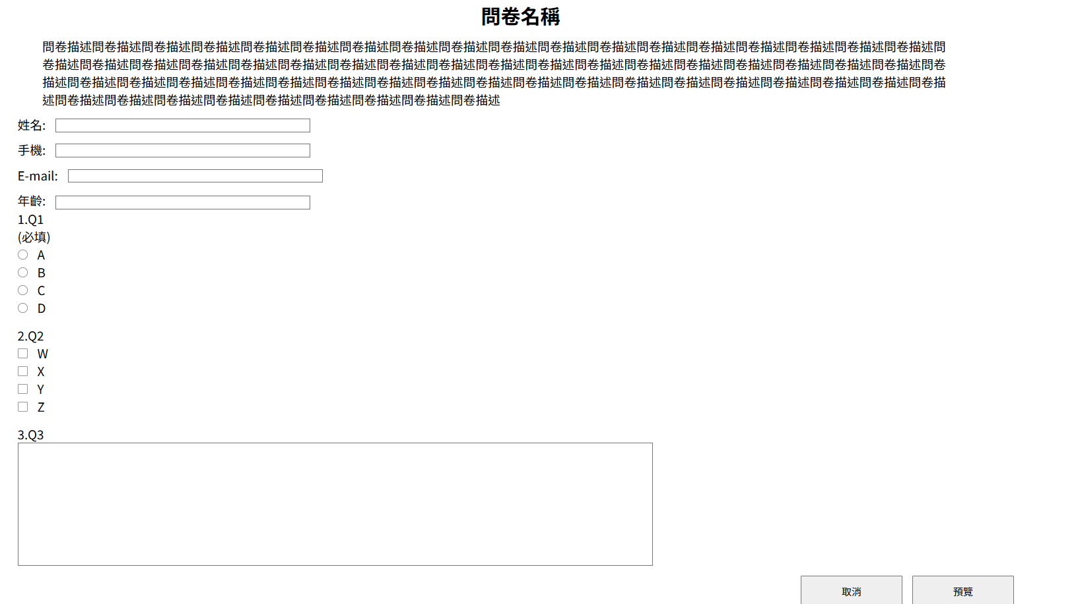
問卷內頁
問卷名稱 問卷描述 基本資料欄位填寫 題目依據題型自動生成

Slide 5
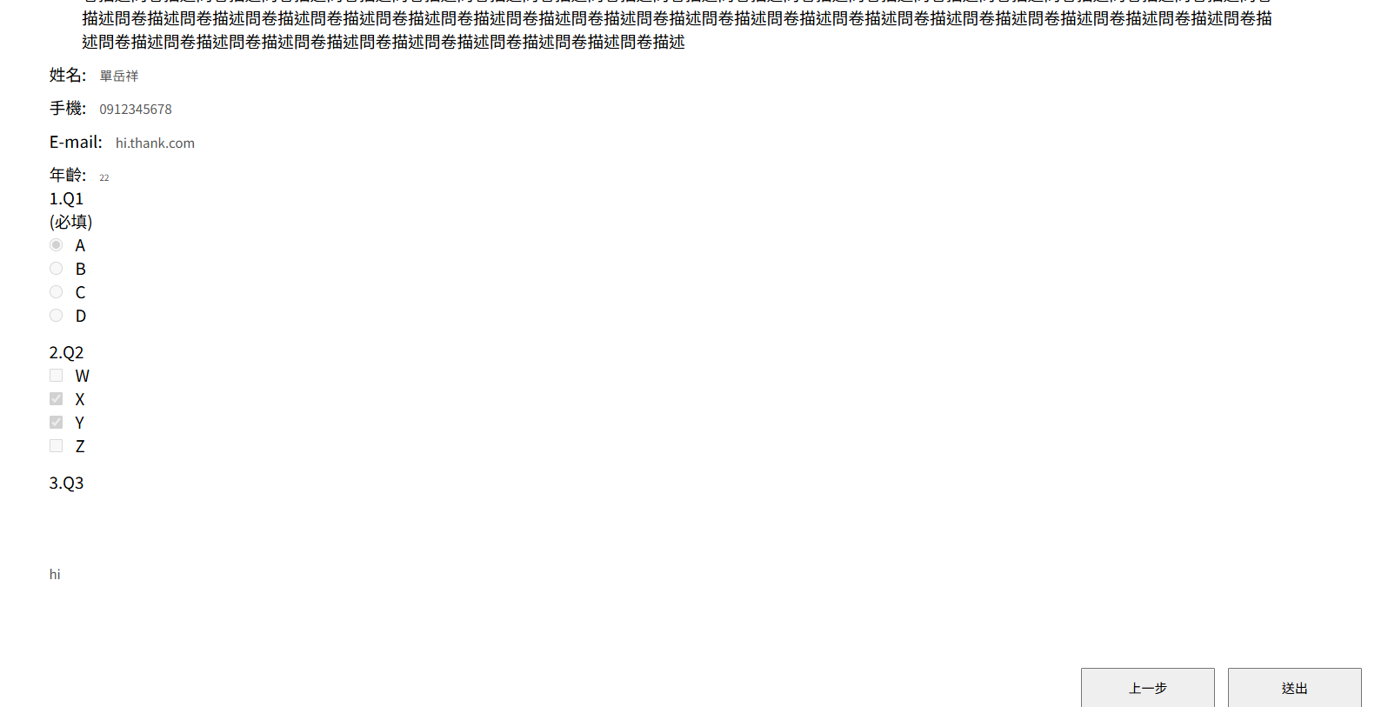
問卷內頁
按下預覽不可修改 送出存回資料庫 上一步可進行修改

Slide 6
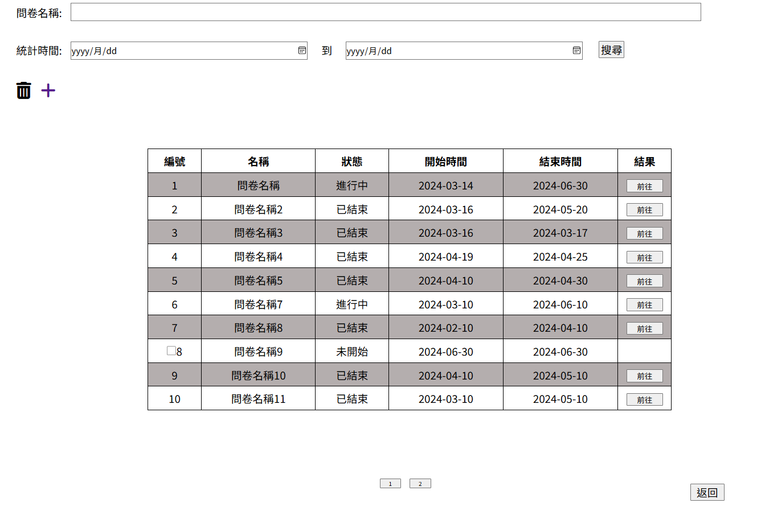
管理者介面
基礎功能和使用者介面相同 前往按鈕可以觀看填寫者列表 未開始的問卷可以打勾後刪除

Slide 7
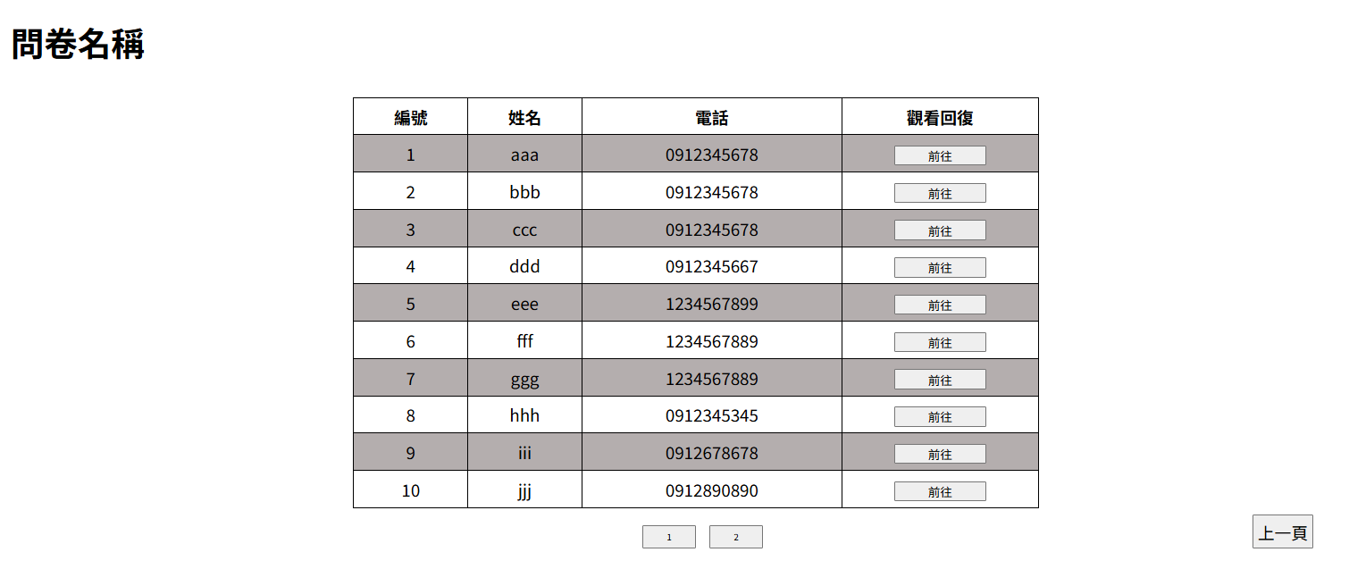
回覆者列表

